Slide 1

Pemrograman Dasar
Konsep Dasar Pemrograman Komputer dan Algoritma

Slide 2
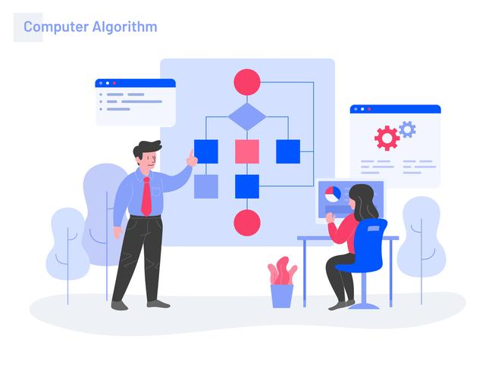
TUJUAN PENCAPAIAN PEMBELAJARAN
Siswa dapat memahami tentang konsep dasar pemrograman komputer, algoritma dan tahapan pembuatan algoritma pemrograman
Materi Pembelajaran
– Definisi Pemrograman dan Algoritma
- Konsep Dasar Pemrograman
– Tahap Pengembangan Algoritma
– Penyajian algoritma
– Pseudocode
– Flow Chart

Slide 3
DEFINISI PEMROGRAMAN DAN ALGORITMA
Pemrograman adalah proses menulis, menguji dan memperbaiki (debug), dan memelihara kode yang membangun suatu program komputer. Kode ini ditulis dalam berbagai bahasa pemrograman. Tujuan dari pemrograman adalah untuk memuat suatu program yang dapat melakukan suatu perhitungan atau ‘pekerjaan’ sesuai dengan keinginan programmer.
ALGORITMA
Algoritma adalah urutan langkah-langkah logis penyelesaian masalah yang disusun secara sistematis dan logis”. Kata Logis merupakan kata kunci dalam Algoritma. Langkah-langkah dalam Algoritma harus logis dan harus dapat ditentukan bernilai salah atau benar. Penyajian algoritma secara garis besar bisa dalam 2 bentuk penyajian yaitu tulisan dan gambar. Algoritma yang disajikan dengan tulisan yaitu pseudo code. Selanjutnya algoritma disajikan dengan gambar, yaitu dengan Flowchart.

Slide 4
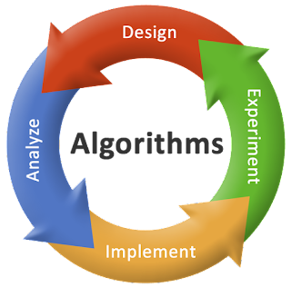
SEJARAH SINGKAT ALGORITMA
Asal kata algoritma sendiri berasal dari nama Abu Ja’far Mohammed Ibn Musa al-Khowarizmi, ilmuwan Persia yang menulis buku berjudul “Al Jabr W’Al-Muqabala” (Rules of Restoration and Reduction) yang diterbitkan pada tahun 825 M.
Dalam algoritma, alur pemikiran dalam menyelesaikan suatu persoalan dituangkan secara tertulis. Hal pertama yang ditekankan adalah alur pikiran, sehingga algoritma seseorang dapat juga berbeda dari algoritma orang lain. Sedangkan penekanan kedua adalah tertulis, yang artinya alur tersebut dapat berupa kalimat, gambar, atau tabel tertentu.

Slide 5
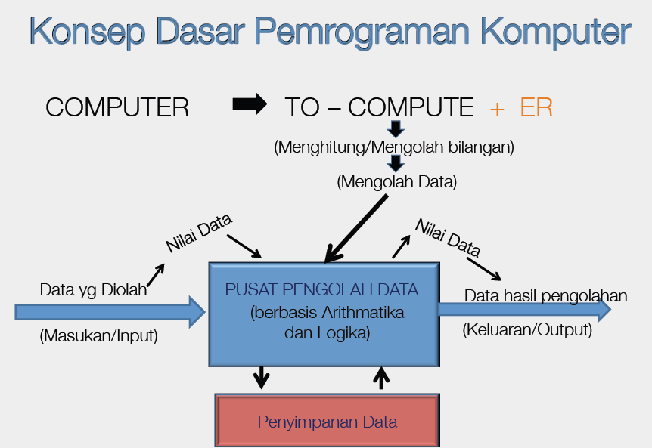

Slide 6
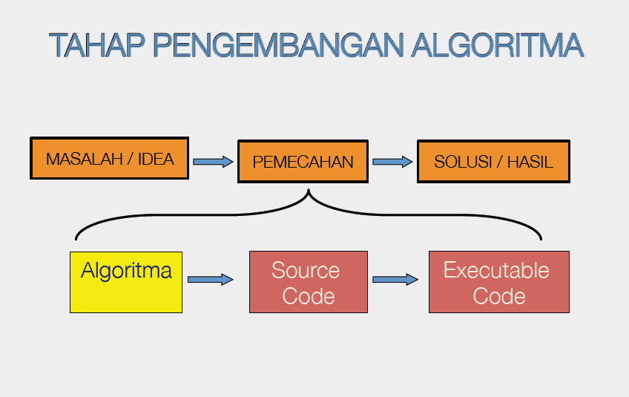

Slide 7
Algoritma sendiri memiliki beberapa ciri penting agar bisa digunakan untuk menyelesaikan masalah, diantaranya:
Algoritma harus berhenti setelah mengerjakan sejumlah langkah tertentu
Setiap langkah harus didefinisikan dengan tepat dan tidak ambigu
Algoritma memiliki masukan berjumlah nol atau lebih.
Algoritma memiliki keluaran berjumlah nol atau lebih.
Algoritma harus efektif. Maksudnya setiap langkah yang tertulis harus sederhana sehingga dapat dikerjakan dalam waktu singkat dan masuk akal.

Slide 8
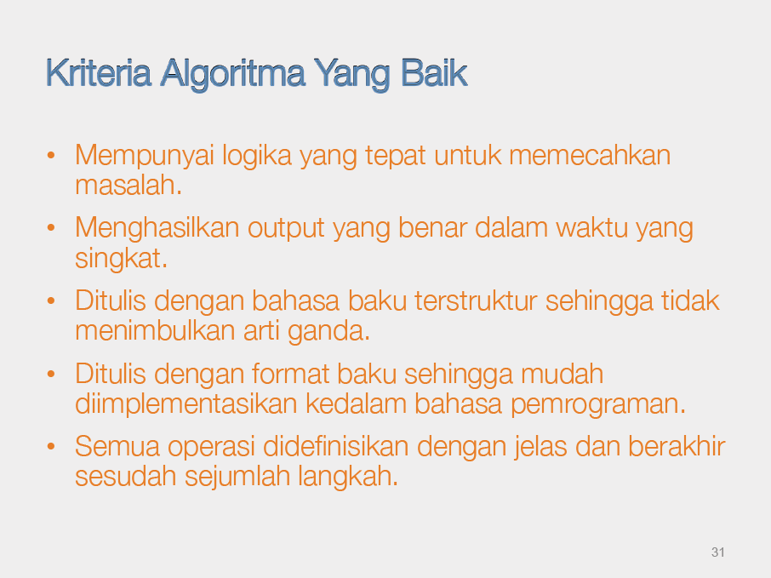

Slide 9
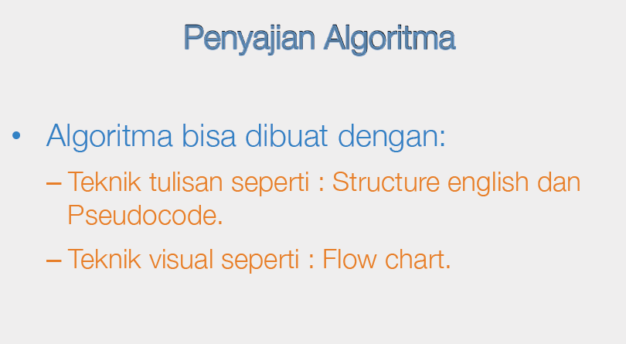

Slide 10
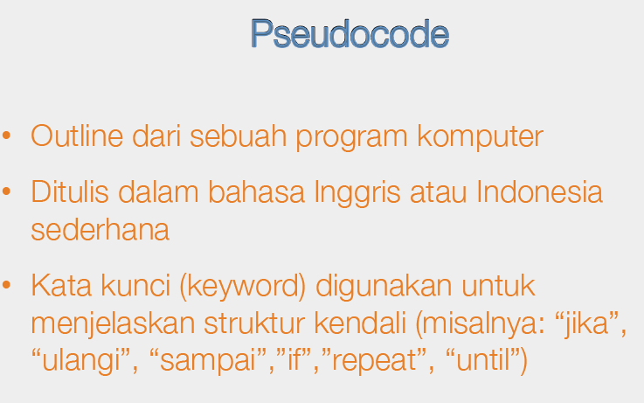

Slide 11
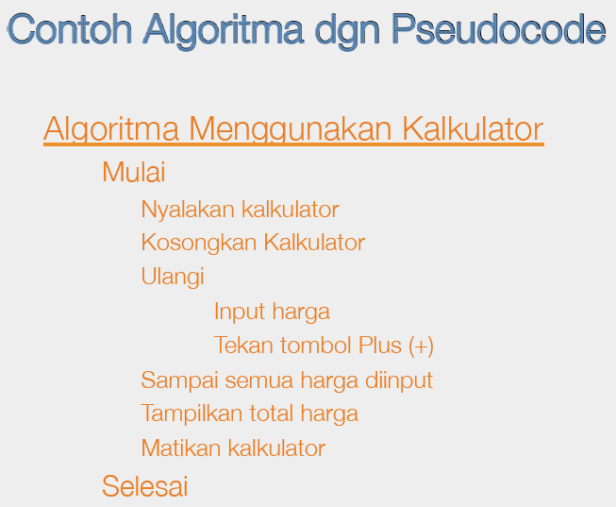

Slide 12
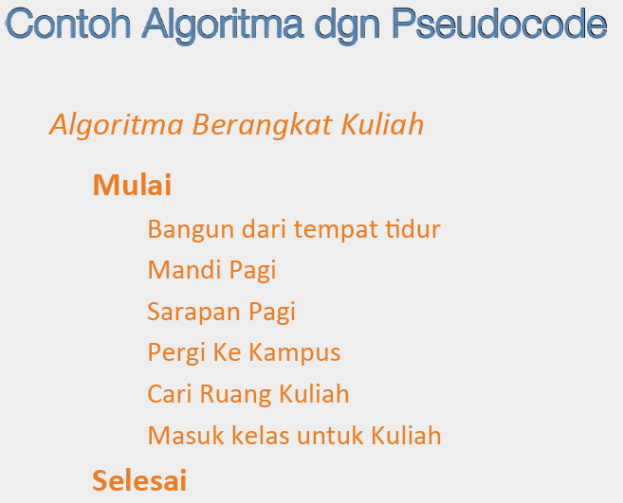

Slide 13
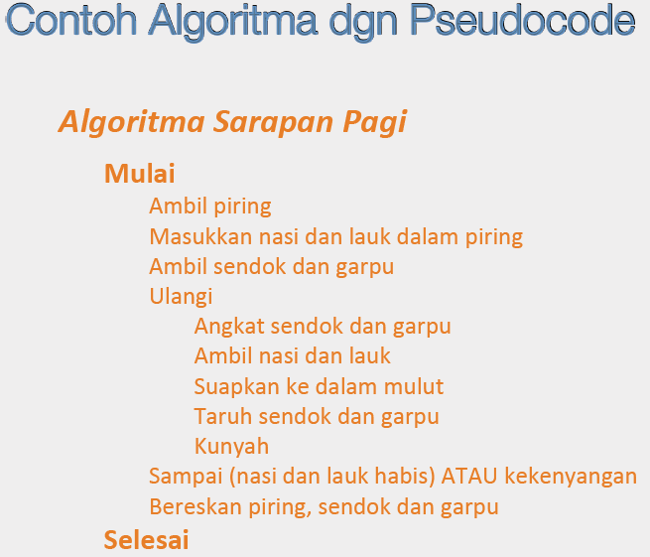

Slide 14
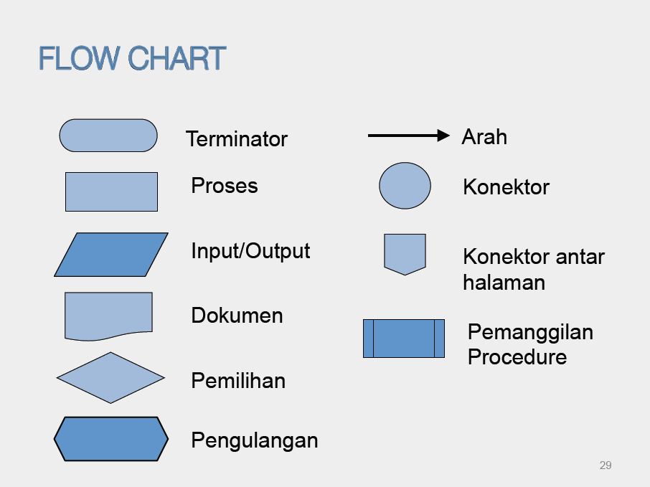

Slide 15
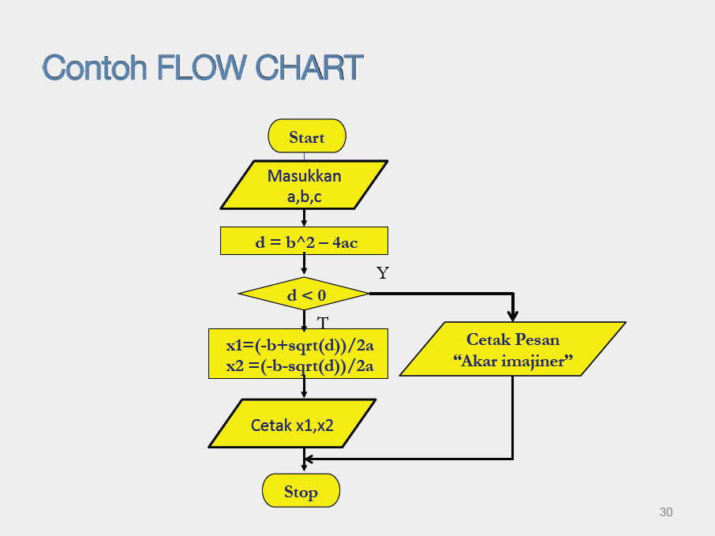

Slide 16
TUGAS 1
- Buatlah Algoritma sederhana dalam kegiatan sehari-hari yang sering dan biasa di kerjakan
Tugas Langsung dibuat di ketik di classroom

